Slide 1
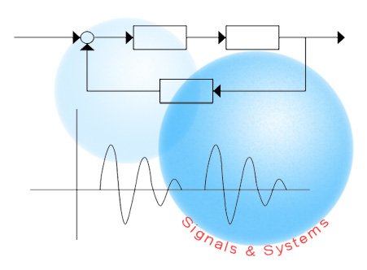
訊號與系統
講義 七
拉普拉斯轉換
本講義為使用｢訊號與系統，王小川編寫，全華圖書公司出版」之輔助教材

Slide 2
第七章 拉普拉斯轉換
7.1 連續時間系統的複數指數輸入與拉普拉斯轉換
7.2 拉普拉斯轉換的收斂區域
7.3 基本訊號的拉普拉斯轉換
7.4 拉普拉斯轉換的特性
7.5 逆向拉普拉斯轉換
7.6 以拉普拉斯轉換分析線性非時變系統
7.7 單邊拉普拉斯轉換
7.8 連續時間線性非時變系統的狀態變數描述

Slide 3
7.1 連續時間系統的複數指數輸入與拉普拉斯轉換
對一個連續時間的線性非時變系統 ，給予輸入訊號
其輸出為
把 換成一般的訊號 ，延伸成
這就是拉普拉斯轉換(Laplace transform)
當 ，即 時，就回到傅立葉轉換。

Slide 4
s-平面(s-plane)
逆向拉普拉斯轉換(inverse Laplace transform)

Slide 5
7.2 拉普拉斯轉換的收斂區域
轉換的條件是 要收斂
一個指數函數

Slide 6
一個逆向時間的指數函數
一個完整的拉普拉斯轉換關係描述如下，

Slide 7
收斂區域(Region of convergence), ROC
例題7.1 兩個極點的 函數收斂區域

Slide 8
收斂區域
因為 與 的收斂區域有部分重疊，在 s-平面上有s 值可以讓 成立。

Slide 9
收斂區域
因為 與 的收斂區域有部分重疊，在 s-平面上有s 值可以讓 成立。

Slide 10
收斂區域
因為 與 的收斂區域有部分重疊，在 s-平面上有s 值可以讓 成立。

Slide 11
因為 與 的收斂區域不重疊，在 s-平面上沒有一個 s 值可以讓 成立。

Slide 12
7.3 基本訊號的拉普拉斯轉換
(1)脈衝函數(Impulse function)
(2)步進函數(Step function)

Slide 13
(3)逆向時間的步進函數(Reversed step function)
(4)指數函數(Exponential signal)

Slide 14
(5)逆向時間的指數函數(Reversed exponential signal)

Slide 15
例題7.2 逆向時間的衰減訊號

Slide 16
(6)弦波訊號(Sinewaves)
餘弦函數

Slide 17
正弦函數

Slide 18
(7)衰減的弦波訊號(Attenuated sinewaves)
在時域中衰減的餘弦函數為

Slide 19
例題7.3衰減的餘弦函數

Slide 20
在時域中衰減的正弦函數

Slide 21
例題7.4逆向時間的正弦函數

Slide 22
7.4 拉普拉斯轉換的特性
(1)線性特性(Linearity)

Slide 23
(2)時間偏移(Time shift)
在時域中訊號作時間偏移，在s-域中的拉普拉斯轉換 就被乘上一個指數 ，收斂區域沒有改變。
例題7.5 時間偏移

Slide 24
作了時間偏移

Slide 25
(3) s-域偏移(Shift in s-domain)
例題7.6 s-域偏移
拉普拉斯轉換作s-域偏移，在時域中的訊號 就被乘上一個指數 ，收斂區域也作了改變。

Slide 26
(4)時間的比例調整(Time scaling)
訊號 作時間的比例調整，s-域就作了反比例調整，而且拉普拉斯轉換的增益值與收斂區域都作了改變。

Slide 27
例題7.7 時間的比例調整

Slide 29
(5)共軛特性(Conjugation)

Slide 30
(6)捲迴特性(Convolution)
時域中兩個訊號的捲積演算，對應在s-域中是兩個拉普拉斯轉換相乘，收斂區域是原來兩個收斂區域的交集。

Slide 31
(7)對時間的微分(Differentiation in time)
(8) s- 域的微分 (Differentiation in s-domain)

Slide 32
(9)對時間的積分(Integration in time)

Slide 33
7.5 逆向拉普斯轉換
通常一個訊號 的拉普拉斯轉換 可以寫成多項式的分數，
解分母多項式的根，得到一組極點， ，我們可以將分母多項式改寫成

Slide 34
如果
分母的階次比分子的階次為高，做部分因式展開，得到

Slide 36
如果分母多項式的根含有共軛複數，其中的一組共軛複數根所對應的部份因式展開 ，
則其拉普拉斯轉換關係就是

Slide 37
如果分母多項式有實數根 的 r 次重根，這個重根所引出的部份因式展開是
其中的 m 階項，對應的時域函數是

Slide 38
例題7.8 系統轉移函數的逆向拉普拉斯轉換

Slide 39
例題7.9 訊號的逆向拉普拉斯轉換

Slide 40
7.6 以拉普拉斯轉換分析線性非時變系統
LTI系統的拉普拉斯轉換
如果收歛區域包含了
(1)因果律(Causality)
(2)穩定性(Stability)

Slide 41
零點(zero)
極點(pole)
一個連續時間的LTI系統可以用微分方程式來描述，
一個符合因果律的穩定性系統(causal stable system)，其極點 都會在 軸的左邊，其收歛區域包含 軸，它的頻率響應就是
LTI系統的轉移函數

Slide 42
◆例題7.10 波德繪圖

Slide 45
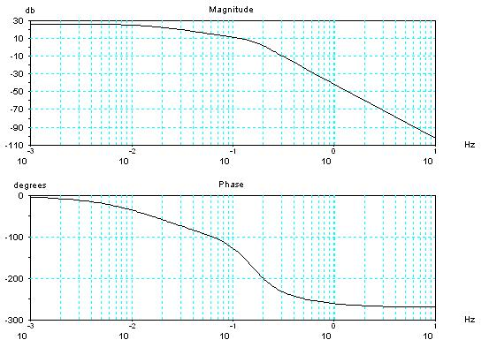

Slide 46
◆例題7.11 波德繪圖

Slide 49
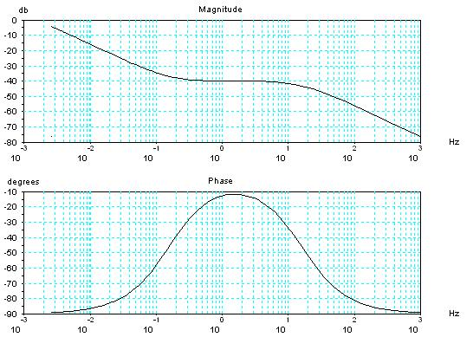

Slide 50
7.7 單邊拉普拉斯轉換
一個符合因果律的系統，這個系統的脈衝響應必須滿足以下的條件，
單邊拉普拉斯轉換是針對 的訊號，這些訊號一定是右邊訊號，所以它的拉普拉斯轉換收斂區域一定是在 的最右極點的右邊，一般是不再特別標示其收斂區域。
也就是說系統的脈衝響應一定是正向時間的函數。
如果我們只考慮 的訊號，其拉普拉斯轉換運算的積分下限改為 ，
單邊拉普拉斯轉換(unilateral Laplace transform)
初始值的時間
初始條件的時間

Slide 51
(1)線性特性(Linearity)

Slide 52
(2)時間偏移(Time shifting)
例題7.12 時間偏移

Slide 54
(3) s-域偏移(Shifting in s-domain)
例題7.13 s-域偏移

Slide 55
(4)時間的比例調整(Time scaling)

Slide 56
(5)捲迴特性(Convolution)

Slide 57
例題7.14 捲迴特性

Slide 59
(6)對時間的微分(Differentiation in time)

Slide 60
例題7.15 對時間的微分

Slide 61
(7) s-域微分 (Differentiation in s-domain)

Slide 62
例題7.16 s-域的微分

Slide 63
(8)對時間的積分(Integration in time)

Slide 64
例題7.17 對 作時間的積分
對 作時間的積分

Slide 65
(9)初始值原理與終值原理(Initial value theorem and Final value theorem)

Slide 66
例題7.18 計算訊號的初始值
初始值原理(initial value theorem)
終值原理(final value theorem)

Slide 67
單邊拉普拉斯轉換常用以解微分方程式，或是微分方程式所描述的系統。
◆例題7.19 以s-域描述RLC電路

Slide 69
解得

Slide 70
在電路元件上的電壓電流關係，可以將其在時域中的描述，作單邊拉普拉斯轉換之後，在 s-域中表示。
(1)電阻(R)
(2)電感(L)

Slide 71
(3)電容(C)

Slide 72
◆例題7.20解電路問題

Slide 74
◆例題7.21 解微分方程式

Slide 76
7.8 連續時間線性非時變系統的狀態變數描述
方塊圖表示法
兩個子系統的並聯
兩個子系統的串聯
典型的回授系統方塊圖

Slide 78
一個連續時間的線性非時變系統，是以積分單元為其基本組成單元。
對一個訊號 的積分，
以微分方程式描述一個線性非時變系統，
作單邊拉普拉斯轉換

Slide 79
若 ，初始條件為
連續積分 N 次的結果，我們得到
表示對 作 k 次微分
作單邊拉普拉斯轉換
表示對 作 k 次積分

Slide 80
假設一個二階系統

Slide 81
直接型第一式(direct form I )
方塊代表一個積分單元

Slide 83
直接型第二式(direct form II )

Slide 84
◆例題7.22 系統的方塊圖描述

Slide 89
連續時間LTI系統的狀態變數描述
圖中的一個結點可以看成是一個變數，描述在此結點上的狀態。

Slide 91
狀態向量(state vector)
狀態方程式(state equation)
輸出方程式(output equation)

